Slide 1
izradio: martin kolarek 7.b
VENEDIG

Slide 2
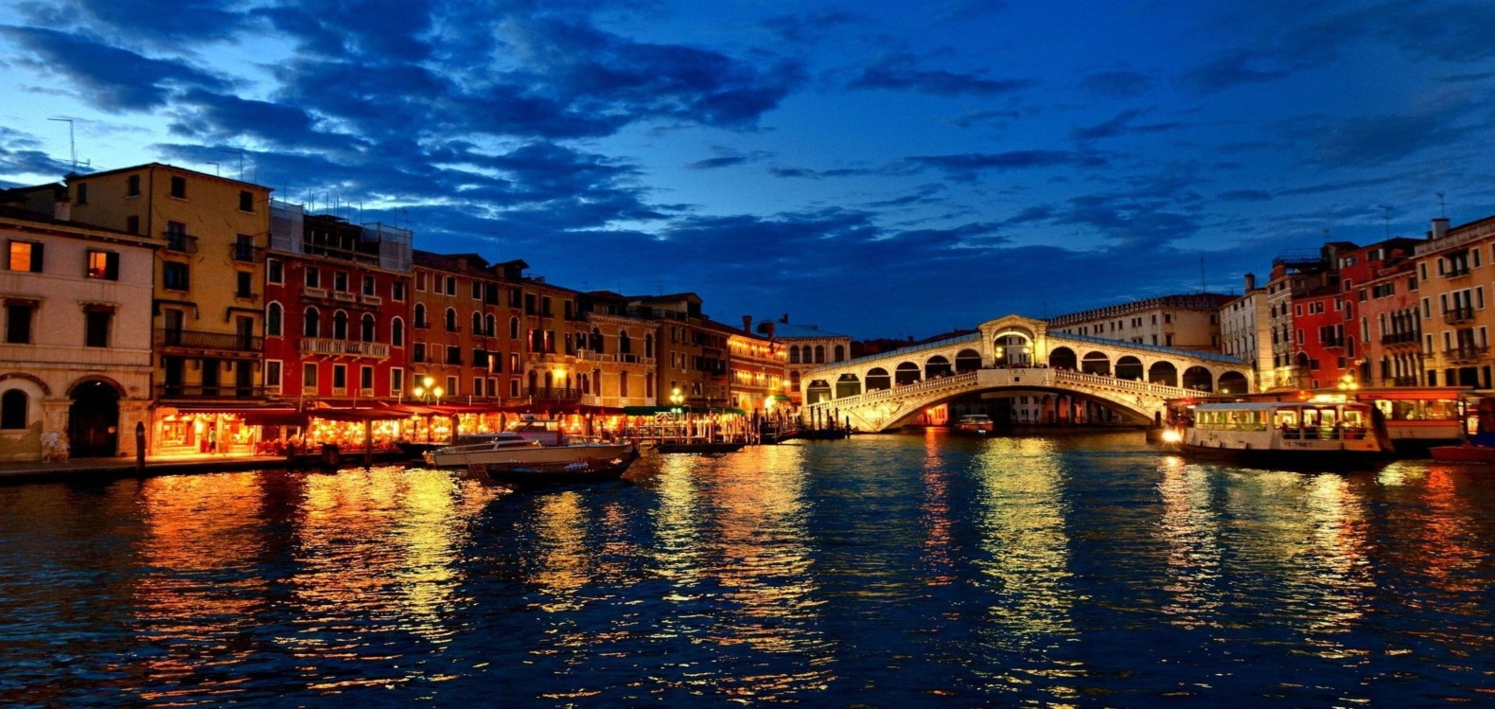
Stadt
Die Stadt wurde inmitten einer Lagune erbaut
In Venedig gibt es mehr als 400 Brücken
Die Stadt ist Schauplatz von Festspielen für Kunst , Musik, und Film.

Slide 3
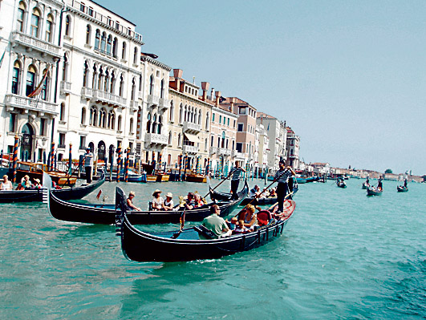
Kanalen
In der Stadt gibt es Boots und Gondelverkehr auf 160 Kanälen
Besonders auf dem Canal Grande

